Slide 1
学会調査 ｜ 先行研究調査（2026-10-27）
AISTATS：受賞・注目論文
AISTATS は統計学と機械学習の交差点に立つ中規模の国際会議（PMLR 刊行、2026 年は投稿 2,100 超・採録 588 本）。受賞は Best Paper / Best Student Paper と 10 年前の論文を顕彰する Test of Time が柱で、近年は変分推論・GP・ベイズ最適化・flow matching など確率的手法の理論と実用の両立が選ばれている。
# | 年 | 論文 | 発表 | 区分
1 | 2026 | EventFlow (Kerrigan+ 2026) | AISTATS 2026 | 受賞
2 | 2026 | Linear BO (Doumont+ 2026) | AISTATS 2026 | 受賞
3 | 2016 | Successive Halving (Jamieson+ 2016) | AISTATS 2016 | 受賞
4 | 2016 | DKL (Wilson+ 2016) | AISTATS 2016 | 受賞
5 | 2025 | VI Symmetry (Margossian+ 2025) | AISTATS 2025 | 受賞
6 | 2025 | P2L-GP (Marks+ 2025) | AISTATS 2025 | 受賞
7 | 2015 | DSN (Lee+ 2015) | AISTATS 2015 | 受賞
8 | 2014 | BBVI (Ranganath+ 2014) | AISTATS 2014 | 受賞
9 | 2024 | FFM (Kerrigan+ 2024) | AISTATS 2024 | 受賞
10 | 2013 | Deep GP (Damianou+ 2013) | AISTATS 2013 | 受賞
11 | 2023 | RNP-GNN (Tahmasebi+ 2023) | AISTATS 2023 | 受賞
Research Survey ｜ 学会調査 › AISTATS：受賞・注目論文

Slide 2
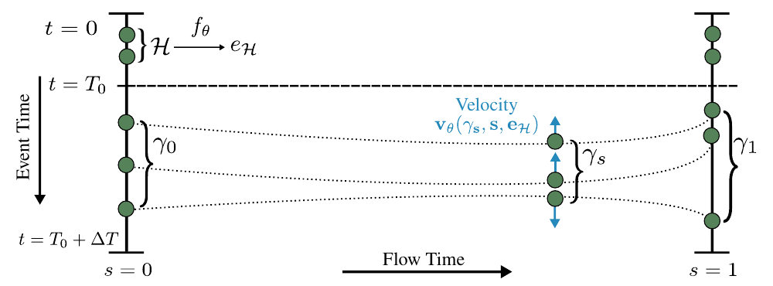
学会調査 › AISTATS：受賞・注目論文 ｜ AISTATS 2026 Best Paper Award
EventFlow: Forecasting Temporal Point Processes with Flow Matching
Gavin Kerrigan, Kai Nelson, Padhraic Smyth（UC Irvine で実施。現 Oxford / UC Berkeley）｜ AISTATS 2026
連続時間の事象列（時間点過程, TPP）を、自己回帰ではなく将来の事象時刻の同時分布として直接生成する EventFlow を提案。flow matching を TPP に拡張し、多段先の予測誤差を最良の既存法より 20〜53% 減らした。
従来のニューラル TPP は次の 1 事象を逐次予測するため誤差が累積し、学習には強度の積分（モンテカルロ）、標本化には thinning が要った。EventFlow は尤度不要の回帰損失で学習し、ODE を解くだけで標本化でき、1 回の順伝播でも競争力がある。
事象数が等しい列どうしだけを対にする balanced coupling（存在条件を Prop. 1 で証明）を導入。参照過程は事象数をデータに合わせた混合二項過程とし、対応する事象を線形補間して速度場を回帰する。事象数は別モデル p(n|H) で予測。
実データ 7 種（Taxi, Twitter, Reddit, Yelp 等）と合成 6 種で検証。多段予測の系列距離で 7 データすべて最良（Fig. 2）、NFE=1 でも性能ほぼ不変（Table 1）。無条件生成の MMD は平均順位 1.8 で、13 中 11 データで 1〜2 位（Table 3）。
出典：EventFlow (Kerrigan+ 2026) Fig. 1（参照列 γ0 の各事象を速度場に沿って流し、予測列 γ1 を得る）
発表：AISTATS 2026
リンク：https://proceedings.mlr.press/v300/kerrigan26a.html
受賞：AISTATS 2026 Best Paper Award
調査日：2026-10-27
確認範囲：全文（問題提起・手法・実験・結果・考察）
著者：マーク付き・時空間点過程は未対応で、ガウス雑音のため支持 [0,T] を厳密には守らない。基線ごとにアーキテクチャが異なる。
所感：事象数と時刻を分けた設計が鍵。比較は Add-and-Thin が中心で、大規模データでの検証は今後。
・Functional Flow Matching (Kerrigan+ 2024)（本資料）
・Add-and-Thin (Lüdke+ 2023)（未調査）
・Flow Matching for Generative Modeling (Lipman+ 2023)（未調査）
Research Survey ｜ 学会調査 › AISTATS：受賞・注目論文
Notes:
受賞の出典：virtual.aistats.org/virtual/2026/awards_detail（検索スニペット）、https://cml.ics.uci.edu/2026/05/best-paper-award-at-aistats-2026/（投稿 2,100 超から選出）。本文：PMLR v300。

Slide 3
学会調査 › AISTATS：受賞・注目論文 ｜ AISTATS 2026 Best Paper Award ｜ 詳細・評価ポイント
EventFlow: Forecasting Temporal Point Processes with Flow Matching
Gavin Kerrigan, Kai Nelson, Padhraic Smyth（UC Irvine で実施。現 Oxford / UC Berkeley）｜ AISTATS 2026
問題設定：時間点過程（TPP）の多段予測では、自己回帰モデルが 1 事象ずつ予測するため誤差が累積し、強度ベースのモデルは尤度計算にモンテカルロ積分、標本化に thinning を要した。
手法：TPP を「事象数の分布」と「事象数ごとの時刻の同時分布」に分解。事象数の等しい列だけを対にする balanced coupling を定義し、参照過程（n 個を独立に引いて整列）の各事象をデータ列の対応事象へ線形補間する経路で flow matching を行う。履歴は Transformer で埋め込み、事象数は OT 正則化付き交差エントロピーで学習する。
結果：7 実データの多段予測で誤差を 20〜53% 削減し、件数予測の MARE も多くで最良（Table 2）、無条件生成でも平均順位 1.8。
限界：マーク・空間情報は扱わず、[0,T] の支持制約も保証しない。
AISTATS 2026 Best Paper Award
・TPP に flow matching を初めて持ち込んだ
・自己回帰の誤差累積を非自己回帰で根本的に回避
・尤度計算も thinning も不要で実装が単純
・1 NFE でも SOTA 級で計算効率が高い
（調査者の見立て）
Research Survey ｜ 学会調査 › AISTATS：受賞・注目論文

Slide 4
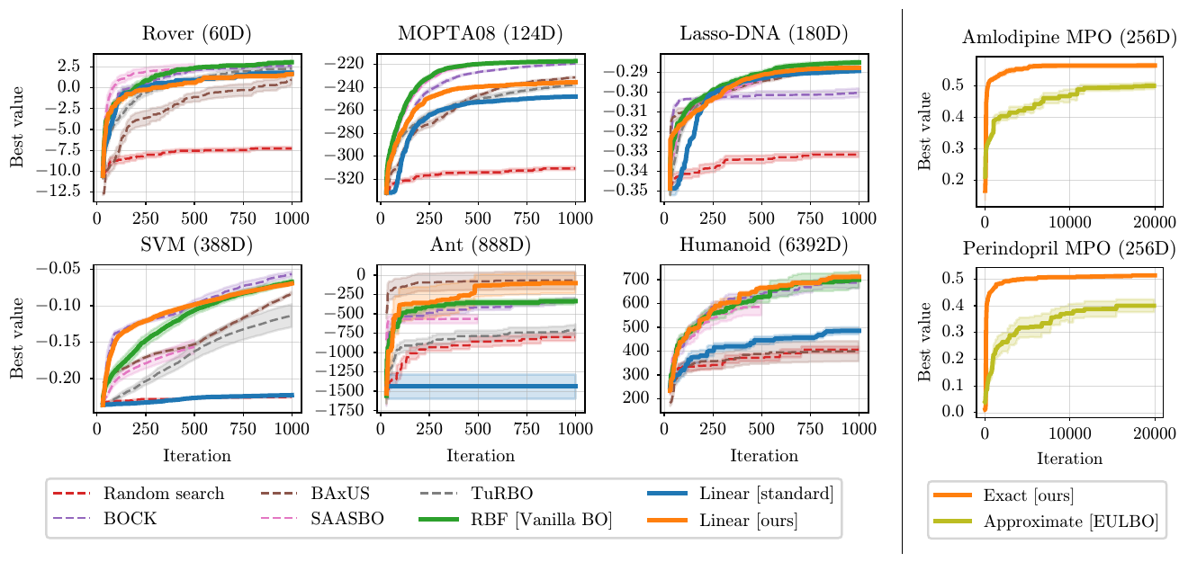
学会調査 › AISTATS：受賞・注目論文 ｜ AISTATS 2026 Best Student Paper Award
We Still Don’t Understand High-Dimensional Bayesian Optimization
Colin Doumont, Donney Fan, Natalie Maus, Jacob R. Gardner, Henry Moss, Geoff Pleiss（Vector Institute / UBC ほか）｜ AISTATS 2026
高次元ベイズ最適化（BO）で、最も単純なベイズ線形回帰（線形カーネル GP）に入力の超球への写像を加えるだけで、60〜6,000 次元の標準ベンチマークで最先端手法に並ぶことを示し、従来の直観の見直しを迫った論文。
高次元 BO は加法分解・局所性・疎性などの構造仮定や、長さスケールの √D スケーリング（Vanilla BO）に頼ってきた。本論文は表現力が最小の線形モデルで同等性能を出し、O(ND²) 計算と厳密 Thompson 標本化で大きな N にも拡張できる。
素朴な線形モデルは獲得関数を探索空間の境界（角）で最大化してしまう（Thm. 1）。入力を逆立体射影で単位超球に写すとこの病理が消える。大域長さスケール a=O(√D) と次元別の感度 ℓ を分離し、b0+b1=1 で出力スケールを固定。
Rover(60D)〜Humanoid(6392D) の 6 課題（N=1,000）で SOTA と同等、Lasso-DNA と Humanoid では Vanilla BO と統計的に区別不能（Fig. 2 左）。分子最適化（256 次元潜在空間, N=20,000）では EULBO を大きく上回る（Fig. 2 右）。
出典：Linear BO (Doumont+ 2026) Fig. 2（左：N≈D の 6 課題、右：N≫D の分子最適化。橙が提案の球面線形カーネル）
発表：AISTATS 2026
リンク：https://proceedings.mlr.press/v300/doumont26a.html
受賞：AISTATS 2026 Best Student Paper Award
調査日：2026-10-27
確認範囲：全文（問題提起・手法・実験・結果・考察）
著者：射影は大半の点でほぼ恒等写像なのに BO 性能を劇的に変える理由は未解明で、表現力や予測精度は BO 性能を説明しない。
所感：失敗の原因を境界探索と特定した分析が秀逸。理論の再構築を促す問題提起型の論文。
・Vanilla BO Performs Great in High Dimensions (Hvarfner+ 2024)（未調査）
・TuRBO (Eriksson+ 2019)（未調査）
・Non-stochastic Best Arm Identification (Jamieson+ 2016)（本資料）
Research Survey ｜ 学会調査 › AISTATS：受賞・注目論文
Notes:
受賞の出典：https://stat.ubc.ca/node/30539, https://virtual.aistats.org/virtual/2026/award/13739（検索スニペット）。本文：PMLR v300。

Slide 5
学会調査 › AISTATS：受賞・注目論文 ｜ AISTATS 2026 Best Student Paper Award ｜ 詳細・評価ポイント
We Still Don’t Understand High-Dimensional Bayesian Optimization
Colin Doumont, Donney Fan, Natalie Maus, Jacob R. Gardner, Henry Moss, Geoff Pleiss（Vector Institute / UBC ほか）｜ AISTATS 2026
問題設定：高次元 BO は次元の呪いのため、加法構造・局所探索・疎な部分空間などの強い仮定を置く手法が主流だった。近年、長さスケールを √D で拡大するだけの Vanilla BO が D>6000 で好成績を出し、「滑らかさを好む事前分布」が鍵と分かってきた。
手法：その極限として線形カーネル（ベイズ線形回帰）を採用。素朴な線形モデルは事後平均・分散が原点から離れるほど増え、獲得関数が常に境界を選ぶ（Thm. 1）。入力を逆立体射影で超球に写して解消し、多項式への拡張（m=5 まで）も試した。
結果：6 ベンチマークで SOTA と同等、大規模 N の分子課題では近似 GP を凌駕。高次の多項式は改善せず、射影の選び方は重要（Fig. 3, 4）。
限界：なぜ効くかは未解明。ランダム点の予測は RBF に劣るのに、BO の獲得点の予測では同等（Fig. 6）。
AISTATS 2026 Best Student Paper Award
・最も単純なモデルで SOTA に並ぶ反直観的な結果
・線形モデルの失敗原因を境界探索として定理で特定
・O(ND²) と厳密 Thompson 標本化で N≫D に強い
・高次元 BO の理論と直観の再考を迫る問題提起
（調査者の見立て）
Research Survey ｜ 学会調査 › AISTATS：受賞・注目論文

Slide 6
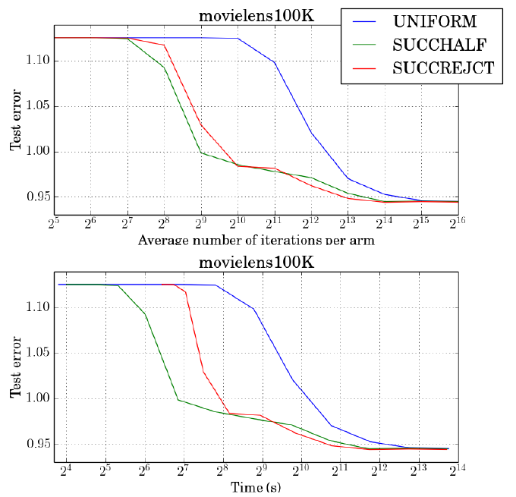
学会調査 › AISTATS：受賞・注目論文 ｜ AISTATS 2026 Test of Time Award
Non-stochastic Best Arm Identification and Hyperparameter Optimization
Kevin Jamieson, Ameet Talwalkar（UC Berkeley / UCLA）｜ AISTATS 2016
ハイパーパラメータ最適化（HPO）を「非確率的最良腕同定」として定式化し、学習途中の検証損失を見て悪い設定を早期に打ち切る Successive Halving を解析した論文。一様割当より一桁速く同等の精度に達した。Hyperband の直接の前身。
従来の HPO はモデルを収束まで学習するブラックボックス扱いか、収束速度の明示的な仮定を要した。本研究は損失列が収束することだけを仮定（速度は未知・非単調でよい）し、自由パラメータなしで一様割当に対する優位と最悪時の同等性を保証した。
予算を残った腕に均等配分し、検証損失の悪い半分を捨てる操作を 1 本残るまで繰り返す。予算は doubling trick で不要化。損失の包絡関数 γ_i(t) で必要予算 z_SH を表し（Thm. 1）、一様割当の必要予算（Thm. 3）との差を示す。
例 2 で必要予算を 8n log₂n 対 n² と比較。行列補完（MovieLens 100k, 64 腕）で一様より約 4 倍速く（Fig. 5）、カーネル SVM（100 腕）では壁時計で一桁以上速い（Fig. 6）。観測する損失の数は 2n+1 で予算に依存しない（Table 1）。
出典：Successive Halving (Jamieson+ 2016) Fig. 5（MovieLens 100k の行列補完。上：反復数、下：壁時計。緑が Successive Halving）
発表：AISTATS 2016
リンク：https://proceedings.mlr.press/v51/jamieson16.html
受賞：AISTATS 2026 Test of Time Award
調査日：2026-10-27
確認範囲：全文（問題提起・手法・実験・結果・考察）
著者：Thm. 1 に対応する下界は予想にとどまり、切替コストや並列化は今後の課題。
所感：仮定が極めて弱く実装が単純なため、Hyperband や ASHA を経て現在の HPO ツールの標準部品になった点が評価の核心。
・Hyperband (Li+ 2018)（未調査）
・Almost Optimal Exploration in Multi-Armed Bandits (Karnin+ 2013)（未調査）
・We Still Don’t Understand HDBO (Doumont+ 2026)（本資料）
Research Survey ｜ 学会調査 › AISTATS：受賞・注目論文
Notes:
受賞の出典：https://www.cs.washington.edu/research/award-papers/（2026 AISTATS (Test of Time Award)）、virtual.aistats.org/Conferences/2026（検索スニペット）。本文：PMLR v51。

Slide 7
学会調査 › AISTATS：受賞・注目論文 ｜ AISTATS 2026 Test of Time Award ｜ 詳細・評価ポイント
Non-stochastic Best Arm Identification and Hyperparameter Optimization
Kevin Jamieson, Ameet Talwalkar（UC Berkeley / UCLA）｜ AISTATS 2016
問題設定：多くの学習器は反復的なので、途中の検証損失から見込みのない設定を打ち切れば HPO を高速化できる。しかし途中損失の収束速度は未知で非単調でもあり、確率的バンディットの信頼区間は使えない。そこで損失列が忘却的な敵対者により生成され、極限 ν_i を持つ「非確率的最良腕同定」を定義した。
手法：Karnin ら（2013）の Successive Halving に新たな解析を与えた。包絡関数 γ_i が速く 0 に近づくほど、手法を変えずに自動的に早く最良腕を見つける。早期停止時も一様割当と対数因子の差で同等（Thm. 4）。
結果：行列補完で約 4 倍、カーネル SVM で壁時計一桁以上の高速化。lil'UCB 等は毎反復で損失評価が要り、壁時計では不利。
限界：腕（設定）は固定で、ベイズ最適化のような適応的な設定生成は扱わない。
AISTATS 2026 Test of Time Award
・HPO を最良腕同定として捉える枠組みを確立
・収束速度を仮定しない弱い前提で理論保証
・Hyperband・ASHA など後続の標準手法の基礎
・10 年後も HPO ライブラリで広く使われる
（調査者の見立て）
Research Survey ｜ 学会調査 › AISTATS：受賞・注目論文

Slide 8
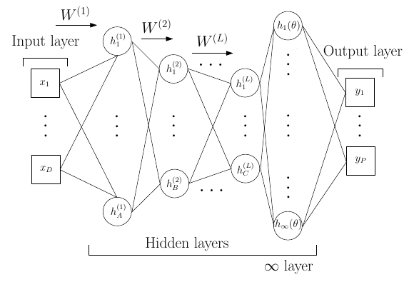
学会調査 › AISTATS：受賞・注目論文 ｜ AISTATS 2026 Test of Time Award, Honorable Mention
Deep Kernel Learning
Andrew Gordon Wilson, Zhiting Hu, Ruslan Salakhutdinov, Eric P. Xing（CMU / University of Toronto）｜ AISTATS 2016
深層ネットで入力を変換してから基底カーネル（RBF やスペクトル混合）に通す「深層カーネル」を提案。ネットの重みとカーネルの超パラメータを GP の周辺尤度で同時学習し、KISS-GP で学習 O(n)・予測 O(1) に高速化した。
DNN と GP の組合せは、学習済みネットの出力に GP を載せるだけか、数千点しか扱えないものが多かった。本手法は全パラメータを単一の周辺尤度で同時学習し、200 万点のデータまで拡張。DNN+GP や柔軟なカーネル学習 GP を一貫して上回った。
k(g(x,w), g(x',w)|θ) の形でカーネルを定義し、連鎖律で周辺尤度の勾配をネットの重みまで逆伝播。共分散は格子上の誘導点と局所三次補間（KISS-GP）で近似し、Kronecker・Toeplitz 構造と共役勾配法で高速に計算する。
UCI 回帰 16 データ（最大は Electric 200 万点）で DNN・DNN+GP・GP（Fastfood）より低い RMSE（Table 1、例：Kin40k 0.03 対 DNN 0.11）。追加の計算時間は DNN の約 1 割。Olivetti 顔向き推定 6.07、MNIST 数値回帰 0.53（Table 2）。
出典：DKL (Wilson+ 2016) Fig. 1（L 層の隠れ層の後に無限個の基底関数を持つ層が続く深層カーネル GP）
発表：AISTATS 2016
リンク：https://proceedings.mlr.press/v51/wilson16.html
受賞：AISTATS 2026 Test of Time Award, Honorable Mention
調査日：2026-10-27
確認範囲：全文（問題提起・手法・実験・結果・考察）
著者：ユークリッド距離に縛られない計量学習として、高次元の分類への展開を期待。
所感：DNN の事前学習を初期化に使い、Kronecker 構造のため出力を 5 次元以下に絞る必要がある。GPyTorch や SV-DKL へ続く実用路線の起点。
・Deep Gaussian Processes (Damianou+ 2013)（本資料）
・Stochastic Variational Deep Kernel Learning (Wilson+ 2016)（未調査）
・KISS-GP (Wilson & Nickisch 2015)（未調査）
Research Survey ｜ 学会調査 › AISTATS：受賞・注目論文
Notes:
受賞の出典：https://cims.nyu.edu/ai/news/148/（Test of Time Honorable Mention）。本文：PMLR v51。

Slide 9
学会調査 › AISTATS：受賞・注目論文 ｜ AISTATS 2026 Test of Time Award, Honorable Mention ｜ 詳細・評価ポイント
Deep Kernel Learning
Andrew Gordon Wilson, Zhiting Hu, Ruslan Salakhutdinov, Eric P. Xing（CMU / University of Toronto）｜ AISTATS 2016
問題設定：GP はカーネルが固定的で表現学習が弱く、DNN は不確実性を出しにくい。MacKay の「GP は NN を置き換えられるのか」という問いに対し、両者の長所を組み合わせる。
手法：深層ネット g(x,w) で入力を写し、スペクトル混合などの基底カーネルを適用した深層カーネルを、GP の周辺尤度（モデル適合と複雑さの罰則に自動分解される）で重み w ごと学習する。KISS-GP 近似で学習は O(n)、予測は 1 点 O(1)。最後の層は無限個の基底関数を持つ隠れ層と解釈できる。
結果：UCI 16 データすべてで DNN と DNN+GP を上回り、SM 基底でさらに改善。顔向き推定では向きの近い顔ほど相関が高い共分散を学習し（Fig. 5）、段差関数の不連続も捉えた（Fig. 6）。
限界：評価は主に回帰で、DNN の事前学習を要する。
AISTATS 2026 Test of Time Award, Honorable Mention
・NN の表現学習と GP の不確実性を統合した定番
・周辺尤度による全パラメータの同時学習を実証
・KISS-GP で 200 万点規模まで線形にスケール
・BO やベイズ深層学習で今も広く使われる
（調査者の見立て）
Research Survey ｜ 学会調査 › AISTATS：受賞・注目論文

Slide 10
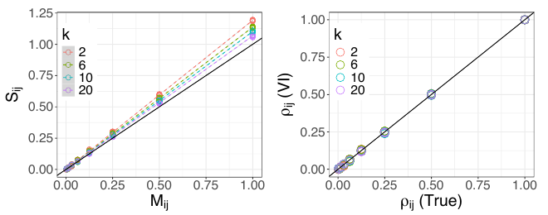
学会調査 › AISTATS：受賞・注目論文 ｜ AISTATS 2025 Best Paper Award
Variational Inference in Location-Scale Families: Exact Recovery of the Mean and Correlation Matrix
Charles C. Margossian, Lawrence K. Saul（Flatiron Institute）｜ AISTATS 2025
変分推論（VI）が近似族の誤指定下でも何を正しく推定できるかを、対称性から解析。標的が偶対称なら平均を、楕円対称なら相関行列を、位置尺度族の VI が正確に回復することを証明し、実際の事後分布で検証した。
「VI は平均をよく当てる」という経験則はあったが、理論保証は漸近的でガウス前提のものが中心だった。本研究は非漸近で、q が因子化され p がそうでなくても、裾の重さが違っても成り立つ厳密な回復条件を示した。
位置族では KL の勾配が「奇関数×偶関数」の積分となり、対称点で 0 になる（Thm. 8）。log p の凹性で一意性を示す。相関は J=M^{-1/2}S^{1/2} について凸な目的に帰着し、J=γI が解となって S∝M が従う（Thm. 10）。
10 次元 student-t（自由度 2〜20）で S が M に比例し、相関を完全に回復（Fig. 5）。8 種の標的で非対称度 ε90 と誤差を比較し、非対称ほど誤差が大きい（Table 1：student Δmean 0.014、8schools 0.68）。相関は共分散より良く推定された。
出典：VI Symmetry (Margossian+ 2025) Fig. 5（多変量 student-t へのガウス VI。左：S は M に比例、右：相関 ρij を正確に回復）
発表：AISTATS 2025
リンク：https://proceedings.mlr.press/v258/margossian25a.html
受賞：AISTATS 2025 Best Paper Award
調査日：2026-10-27
確認範囲：全文（問題提起・手法・実験・結果・考察）
著者：VI が最小点に到達すると仮定しており、対称性の破れと誤差を結ぶ上界は今後の課題。
所感：BBVI や ADVI の実務で「平均と相関を信頼できる条件」を明示した点が有用。歪んだ事後分布では依然として危うい。
・Black Box Variational Inference (Ranganath+ 2014)（本資料）
・ADVI (Kucukelbir+ 2017)（未調査）
・Pick-to-Learn GP (Marks+ 2025)（本資料）
Research Survey ｜ 学会調査 › AISTATS：受賞・注目論文
Notes:
受賞の出典：aistats.org/aistats2025/awards.html（GitHub aistats/aistats2025 の awards.md で確認。583 本中から選出）。本文：PMLR v258。

Slide 11
学会調査 › AISTATS：受賞・注目論文 ｜ AISTATS 2025 Best Paper Award ｜ 詳細・評価ポイント
Variational Inference in Location-Scale Families: Exact Recovery of the Mean and Correlation Matrix
Charles C. Margossian, Lawrence K. Saul（Flatiron Institute）｜ AISTATS 2025
問題設定：VI は扱いやすい族 Q の中で KL(q||p) を最小化するが、実際には p∉Q で、どの統計量が信頼できるかは不明確だった。
手法：Q を位置尺度族（ガウス・Laplace・student-t など）とし、標的 p の対称性を仮定する。p が点 μ について偶対称で q の基底密度も偶対称なら ν=μ が停留点となり、log p が凹なら一意の最小点（Thm. 8）。さらに p が楕円対称で基底密度が球対称なら、最小点で尺度 S がスケール行列 M の定数倍となり、相関行列が一致する（Thm. 10）。
結果：ベイズロジスティック回帰で、データ数 N=0 と 128（ほぼ対称）では平均が一致し、N=4（非対称）ではずれる（Fig. 1）。二峰分布では停留点が極大になる反例も示した。
限界：誤差の定量的な上界はなく、強く非対称な事後では大きく外れる。
AISTATS 2025 Best Paper Award
・VI の経験則（平均は当たる）に厳密な理論的根拠
・非漸近・誤指定下でも成立する簡潔な対称性論法
・相関は当たるが共分散は外れうることを明示
・Stan で実際の事後分布も検証し実務的な示唆
（調査者の見立て）
Research Survey ｜ 学会調査 › AISTATS：受賞・注目論文

Slide 12
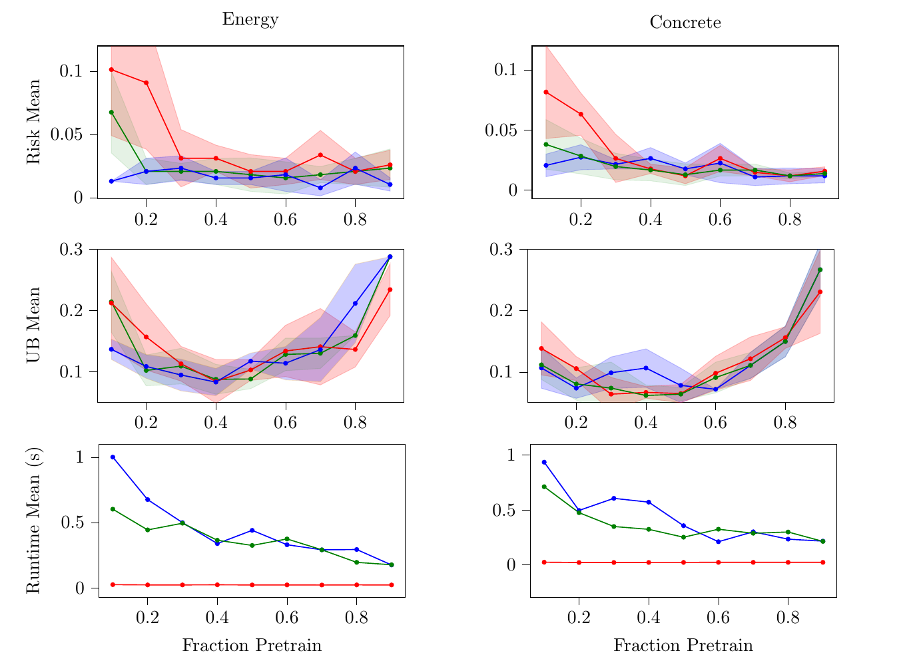
学会調査 › AISTATS：受賞・注目論文 ｜ AISTATS 2025 Best Student Paper Award
Pick-to-Learn and Self-Certified Gaussian Process Approximations
Daniel Marks, Dario Paccagnan（Imperial College London）｜ AISTATS 2025
テスト集合を取り置かずに汎化誤差の上界を与えるメタアルゴリズム Pick-to-Learn（P2L）を、早期停止とベイズ化の 2 方向に拡張。貪欲な部分データ GP 近似が P2L の特例であり、自己証明付きの鋭い上界を持つことを示した。
train-test 分割は鋭い上界を与えるが学習データが減り、VC 次元や PAC-Bayes は train-test を超えにくい。元の P2L は全点が適切になるまで止まらず計算量が読めず、一貫しないデータやベイズモデルを扱えなかった。
反復上限 M で止める P2L-ES では元の上界が破れる（Prop. 1）ため、終了時の不適切点を罰則として圧縮集合に加えて新しい上界を証明（Thm. 1）。P2L を階層モデルの逐次事後更新として定式化し、事後予測分布のリスクを定義した。
UCI Energy・Concrete の回帰で、多くの事前学習比率において BTI（train-test）より良い上界とテスト誤差（Fig. 1）。MNIST の 2 対 3 分類（M=100）では BTI、PAC-Bayes（PBkl ほか）、従来の圧縮上界 GPCC より鋭い上界（Fig. 2）。
出典：P2L-GP (Marks+ 2025) Fig. 1（上からテスト誤差・上界・実行時間。緑 P2L-ES、青 P2L、赤 BTI。横軸は事前学習比率）
発表：AISTATS 2025
リンク：https://proceedings.mlr.press/v258/marks25a.html
受賞：AISTATS 2025 Best Student Paper Award
調査日：2026-10-27
確認範囲：全文（問題提起・手法・実験・結果・考察）
著者：終了条件と適切性の基準を切り離せず、他の GP 近似への拡張は今後の課題。
所感：誘導点の選択など既存の近似手順に保証を後付けできる点が魅力。評価データは小中規模に限られる。
・Compression, Generalization and Learning (Campi+ 2023)（未調査）
・Pick-to-Learn (Paccagnan+ 2023)（未調査）
・IVM (Lawrence+ 2002)（未調査）
Research Survey ｜ 学会調査 › AISTATS：受賞・注目論文
Notes:
受賞の出典：GitHub aistats/aistats2025 の awards.md（学生論文 420 本中から選出）。本文：PMLR v258。

Slide 13
学会調査 › AISTATS：受賞・注目論文 ｜ AISTATS 2025 Best Student Paper Award ｜ 詳細・評価ポイント
Pick-to-Learn and Self-Certified Gaussian Process Approximations
Daniel Marks, Dario Paccagnan（Imperial College London）｜ AISTATS 2025
問題設定：安全性が重要な応用では汎化保証が欠かせない。train-test 法は鋭いが学習に使えるデータが減る。P2L は任意の学習器を「最も予測の悪い点を順に加えて再学習する」圧縮学習器に変え、圧縮集合の大きさから上界を得るが、全点が適切になるまで止まらない。
手法：(1) 上限 M 回で止める P2L-ES と、罰則付き圧縮関数による新しい上界、(2) 事前分布を初期仮説、各反復を事後更新とみなすベイズ版、(3) 誤差基準 Δ で点を選ぶ貪欲な SoD GP 近似が P2L-ES と一対一に対応し上界を継承する系（Cor. 1）。計算量は O(M³+N²M)。
結果：回帰・分類の双方で train-test や PAC-Bayes を上回る上界を得つつ、テスト誤差も同等以上。δ=0.035。
限界：評価は小中規模データに限られる。
AISTATS 2025 Best Student Paper Award
・全データを学習に使いつつ train-test より鋭い上界
・早期停止で計算量を事前に制御できるように
・GP の古典的な近似に汎化保証を与える新解釈
・圧縮理論の新成果を機械学習へ橋渡し
（調査者の見立て）
Research Survey ｜ 学会調査 › AISTATS：受賞・注目論文

Slide 14
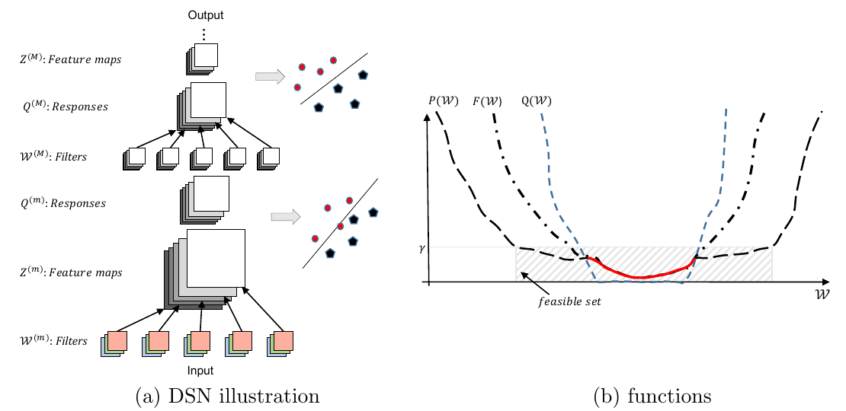
学会調査 › AISTATS：受賞・注目論文 ｜ AISTATS 2025 Test of Time Award
Deeply-Supervised Nets
Chen-Yu Lee, Saining Xie, Patrick W. Gallagher, Zhengyou Zhang, Zhuowen Tu（UCSD / Microsoft Research）｜ AISTATS 2015
CNN の各隠れ層にも分類器（companion objective）を付け、出力層の損失と同時に最小化する deeply-supervised nets を提案。中間層の特徴を識別的にして勾配消失を緩和し、MNIST・CIFAR・SVHN で当時の最高精度を得た。
層ごとの貪欲な事前学習は初期化として別に行い、過学習しやすかった。DSN は隠れ層の監督を学習目的に統合し、閾値 γ を下回ると補助損失が消える設計で出力層の目的を損なわない。11 層の ImageNet 学習も事前学習なしで収束した。
全体の目的は F=P+Q。P は出力層の二乗ヒンジ損失、Q=Σα_m[‖w^(m)‖²+ℓ_m−γ]_+ は各隠れ層の補助損失。局所的な強凸性の仮定の下で、SGD の収束が Θ((λ1+λ2)²/λ1²) 倍速くなることを示した（Thm. 1）。
誤差は MNIST 0.39%（CNN 0.53%, Table 1）、CIFAR-10 9.69%／拡張あり 7.97%（Table 2）、CIFAR-100 34.57%、SVHN 1.92%（Table 3, 4）。ImageNet 11 層で top-1 33.7%（CNN 34.5%）、収束 58 対 95 epoch（Table 5）。
出典：DSN (Lee+ 2015) Fig. 1（(a) 各隠れ層に分類器を付けた構造、(b) 出力目的 P・補助目的 Q・全体 F の関係）
発表：AISTATS 2015
リンク：https://proceedings.mlr.press/v38/lee15a.html
受賞：AISTATS 2025 Test of Time Award
調査日：2026-10-27
確認範囲：全文（問題提起・手法・実験・結果・考察）
著者：補助損失の消し方（閾値か減衰か）は検討途上。
所感：同時期の GoogLeNet の補助分類器と並び、深い監督の考え方を定着させた。収束解析は強凸の仮定に依存し、深層の実態とは距離がある。
・Going Deeper with Convolutions (Szegedy+ 2015)（未調査）
・Holistically-Nested Edge Detection (Xie & Tu 2015)（未調査）
・Deep Residual Learning (He+ 2016)（未調査）
Research Survey ｜ 学会調査 › AISTATS：受賞・注目論文
Notes:
受賞の出典：GitHub aistats/aistats2025 の awards.md（AISTATS 2015 の 126 本中から選出）、https://cims.nyu.edu/ai/news/139/。本文：PMLR v38。

Slide 15
学会調査 › AISTATS：受賞・注目論文 ｜ AISTATS 2025 Test of Time Award ｜ 詳細・評価ポイント
Deeply-Supervised Nets
Chen-Yu Lee, Saining Xie, Patrick W. Gallagher, Zhengyou Zhang, Zhuowen Tu（UCSD / Microsoft Research）｜ AISTATS 2015
問題設定：当時の CNN は中間層の特徴が不透明で識別性に乏しく、深くすると勾配消失で学習が難しかった。
手法：各隠れ層に SVM（または softmax）分類器を接続し、その損失を重み α_m で出力層の損失に加える。補助損失は閾値 γ 以下になると勾配に寄与しなくなり、最終的に出力層の目的が優先される。補題で「隠れ層で良い解は、上の層を恒等写像にすれば出力層でも良い解」となることを示し、強凸近似で収束の加速を論じた。
結果：4 データで当時の SOTA。学習データが少ないほど効果が大きく（500 例で CNN 比 26% 改善）、1 層目の勾配分散は 4.55 倍。ImageNet 11 層では事前学習なしで安定に収束した。
限界：理論は局所的な強凸性を仮定し、ImageNet の比較は小規模な設定。
AISTATS 2025 Test of Time Award
・中間層の監督（deep supervision）の原典の一つ
・HED やセグメンテーションの補助損失へ波及
・勾配消失への簡潔で実用的な処方
・10 年後も多分野で使われる設計原理
（調査者の見立て）
Research Survey ｜ 学会調査 › AISTATS：受賞・注目論文

Slide 16
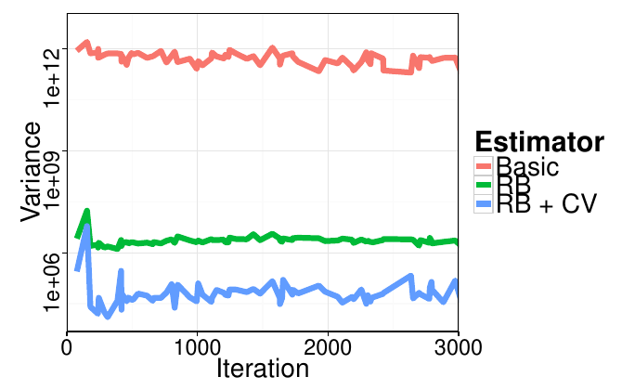
学会調査 › AISTATS：受賞・注目論文 ｜ AISTATS 2024 Test of Time Award
Black Box Variational Inference
Rajesh Ranganath, Sean Gerrish, David M. Blei（Princeton University）｜ AISTATS 2014
モデルごとの導出なしで変分推論を適用できる「ブラックボックス変分推論」を提案。ELBO の勾配をスコア関数の期待値として変分分布からのサンプルで推定し、確率的最適化で解く。必要なのは log p(x,z) の評価だけ。
従来の VI は条件付き共役な指数型分布族のモデルに限られ、非共役モデルでは個別の導出が必要だった。BBVI は勾配推定も分散削減もモデルに依存せず、非共役モデルにすぐ使える。再パラメータ化法と違い離散潜在変数も扱える。
∇L = E_q[∇log q(z|λ)(log p(x,z) − log q(z|λ))] をモンテカルロ推定。分散削減として、マルコフブランケットによる Rao-Blackwell 化と、スコア関数を制御変量とする最適係数 a*=Cov/Var を導入。AdaGrad と部分サンプリングも併用。
慢性腎臓病患者 976 名（受診 33K 回、検査値 17 種）の縦断データで、Gamma-Normal 時系列モデルを MH-in-Gibbs より速く高い予測尤度で推定（Fig. 1）。Rao-Blackwell 化で分散が数桁減（Fig. 2）。4 モデルの比較で時系列版が最良（Table 1）。
出典：BBVI (Ranganath+ 2014) Fig. 2（勾配推定量の分散。素朴な推定 → Rao-Blackwell 化 → 制御変量の追加で数桁減少）
発表：AISTATS 2014
リンク：https://proceedings.mlr.press/v33/ranganath14.html
受賞：AISTATS 2024 Test of Time Award
調査日：2026-10-27
確認範囲：全文（問題提起・手法・実験・結果・考察）
著者：スコア関数のライブラリ化、サンプル数の動的な設定、準モンテカルロによる分散削減を今後の方向に挙げる。
所感：分散の大きさが弱点で、後の再パラメータ化勾配や ADVI と相補的。確率的プログラミングの推論エンジンの原型。
・Auto-Encoding Variational Bayes (Kingma & Welling 2014)（未調査）
・ADVI (Kucukelbir+ 2017)（未調査）
・VI in Location-Scale Families (Margossian+ 2025)（本資料）
Research Survey ｜ 学会調査 › AISTATS：受賞・注目論文
Notes:
受賞の出典：GitHub aistats/aistats2024 の awards.md。本文：PMLR v33。

Slide 17
学会調査 › AISTATS：受賞・注目論文 ｜ AISTATS 2024 Test of Time Award ｜ 詳細・評価ポイント
Black Box Variational Inference
Rajesh Ranganath, Sean Gerrish, David M. Blei（Princeton University）｜ AISTATS 2014
問題設定：変分推論は事後分布近似の主力だが、更新式の導出がモデルごとに必要で、モデルを試行錯誤する妨げになっていた。
手法：ELBO の勾配をスコア関数 ∇log q の期待値として書き直し、q からのサンプルで不偏推定する（Alg. 1）。素朴な推定量は分散が大きすぎるため、平均場の因子分解を利用した Rao-Blackwell 化と、期待値 0 のスコア関数を制御変量とする方法を、どちらもモデル固有の計算なしで実装した（Alg. 2）。AdaGrad で学習率を自動化し、階層モデルではデータを部分サンプリングする。
結果：非共役な Gamma-Normal 時系列モデルで、20 時間の予算内に Gibbs 系の手法より良い予測尤度に速く到達。分散削減のない版はほとんど進まなかった。
限界：分散が大きく、勾配推定に 1,000 サンプルを要した。
AISTATS 2024 Test of Time Award
・log p を書くだけで使える汎用 VI を確立
・スコア関数勾配と分散削減の定番レシピを提示
・Stan・Pyro などの確率的プログラミングの基盤
・非共役・離散潜在変数モデルへ VI を開放
（調査者の見立て）
Research Survey ｜ 学会調査 › AISTATS：受賞・注目論文

Slide 18
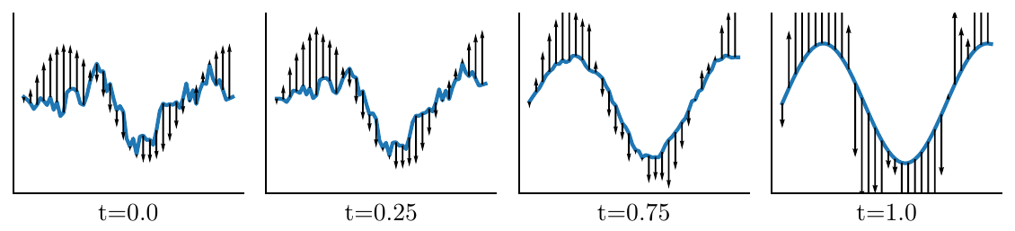
学会調査 › AISTATS：受賞・注目論文 ｜ AISTATS 2024 Outstanding Student Paper Highlight
Functional Flow Matching
Gavin Kerrigan, Giosue Migliorini, Padhraic Smyth（UC Irvine）｜ AISTATS 2024
時系列や PDE の解のような無限次元の関数データに対し、flow matching を関数空間へ一般化した生成モデル FFM を提案。ガウス測度とデータ分布を結ぶ測度の経路を作り、関数空間上のベクトル場を回帰で学習する。
関数データの生成モデルの多くは特定の離散化に縛られ、関数としての極限で不良設定になる。FFM は関数空間で初の正規化フローで、尤度も学習時のシミュレーションも不要。拡散型（DDPM・DDO）や GAN 型（GANO）より少ない評価回数で高品質。
無限次元では密度が存在しないため測度論で定式化。条件付きガウス測度を周辺化し、Radon-Nikodym 導関数で重み付けたベクトル場が経路を生成する（Thm. 1）。白色雑音は使えず、Feldman-Hájek 定理で絶対連続性を確保する。
AEMET 気温・遺伝子発現・人口・GDP・労働力の 5 データで点統計の MSE が概ね最良、評価回数は 290〜668 回（DDPM 1,000、DDO 2,000, Table 1）。Navier-Stokes で密度 MSE 3.7e-5（DDPM 9.9e-5）（Table 2a）。5 倍の超解像も可能（Fig. 4）。
出典：FFM (Kerrigan+ 2024) Fig. 1（GP からの雑音関数（t=0）をベクトル場（黒矢印）で sin(x)（t=1）へ運ぶ）
発表：AISTATS 2024
リンク：https://proceedings.mlr.press/v238/kerrigan24a.html
受賞：AISTATS 2024 Outstanding Student Paper Highlight
調査日：2026-10-27
確認範囲：全文（問題提起・手法・実験・結果・考察）
著者：FNO を使うため一様格子のデータに限られ、関数生成の標準的な評価指標（画像の FID に相当）がない。
所感：同じ著者の 2026 年 Best Paper（EventFlow）へ直結する系譜で、flow matching を構造化データへ広げた好例。
・EventFlow (Kerrigan+ 2026)（本資料）
・Diffusion Generative Models in Infinite Dimensions (Kerrigan+ 2023)（未調査）
・Fourier Neural Operator (Li+ 2021)（未調査）
Research Survey ｜ 学会調査 › AISTATS：受賞・注目論文
Notes:
受賞の出典：GitHub aistats/aistats2024 の awards.md（oral 40 本から選ばれた学生論文 7 本の 1 つ）、https://cml.ics.uci.edu/2024/05/outstanding-student-paper-award-at-aistats-2024。本文：PMLR v238。

Slide 19
学会調査 › AISTATS：受賞・注目論文 ｜ AISTATS 2024 Outstanding Student Paper Highlight ｜ 詳細・評価ポイント
Functional Flow Matching
Gavin Kerrigan, Giosue Migliorini, Padhraic Smyth（UC Irvine）｜ AISTATS 2024
問題設定：時系列や PDE の解は本質的に関数であり、生成モデルは任意の離散化で関数を出力できる（離散化不変）べきである。しかし無限次元空間にはルベーグ測度がなく、密度に基づく正規化フローはそのまま使えない。
手法：各データ関数 f について、参照ガウス測度 N(0,C0)（Matérn カーネルの GP）から f の近くに集中したガウス測度へ移る条件付き経路を作り（OT 型 m=tf と VP 型）、データ分布で周辺化する。条件付きベクトル場への回帰が周辺ベクトル場への回帰と同値になる（Thm. 3）。モデルは FNO で、ODE を解いて標本化する。
結果：1 次元 5 データと 2 次元 Navier-Stokes で既存の関数空間生成モデルを上回り、DDO と GANO はモード崩壊した。条件付き生成（補間）も示した。
限界：一様格子のみに対応し、評価は点統計に頼る。
AISTATS 2024 Outstanding Student Paper Highlight
・関数空間で初の正規化フローを厳密に構成
・白色雑音が使えないなど無限次元特有の条件を明示
・拡散型より少ない評価回数で高品質に生成
・2026 年 Best Paper の EventFlow の前身
（調査者の見立て）
Research Survey ｜ 学会調査 › AISTATS：受賞・注目論文

Slide 20
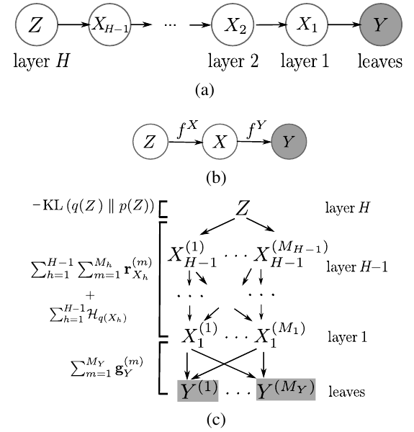
学会調査 › AISTATS：受賞・注目論文 ｜ AISTATS 2023 Test of Time Award
Deep Gaussian Processes
Andreas C. Damianou, Neil D. Lawrence（University of Sheffield）｜ AISTATS 2013
GP の出力を次の GP の入力とする階層モデル「深層ガウス過程」を提案。各層の潜在変数を変分法で周辺化して周辺尤度の厳密な下界を得て、層数や各層の次元をデータから選べるようにした。少数データでも深い構造を正当化できる。
深層学習は RBM を積み重ねる方式で尤度の評価も難しく、大量データが前提だった。階層 GP-LVM の MAP 推定は強い事前分布が要り、モデル選択ができなかった。本手法は潜在空間を完全ベイズ的に積分消去し、下界でモデルを比較できる。
Titsias & Lawrence（2010）の誘導点による補助変数で GP 事前分布を拡張し、非線形写像を通した潜在変数の伝播を扱う。下界は葉の項 g_Y、各層の r_X、エントロピー、KL の和（Eq. 13, 15）。ARD で不要な次元を自動で切る。
3 段の GP から作った合成データで各層の次元と潜在信号を復元（Fig. 2）。訓練 25 点の回帰で GP より高精度（Fig. 3, 10 反復）。MOCAP の 2 人のハイタッチ（78 フレーム, 124 次元）で共有部分空間を発見。USPS 150 例で 5 層が最良の下界（Fig. 6〜8）。
出典：Deep GP (Damianou+ 2013) Fig. 1（(a) H 層の連鎖、(b) 2 層の例、(c) 各層を分割した一般形と下界の各項の対応）
発表：AISTATS 2013
リンク：https://proceedings.mlr.press/v31/damianou13a.html
受賞：AISTATS 2023 Test of Time Award
調査日：2026-10-27
確認範囲：全文（問題提起・手法・実験・結果・考察）
著者：大規模データへの拡張（確率的変分推論の導入）が残された課題。
所感：GP 研究に「深さ」をもたらし、DKL や二重確率的 VI の deep GP など後続の出発点に。実験は小規模で、予測性能の定量比較は限られる。
・Deep Kernel Learning (Wilson+ 2016)（本資料）
・Doubly Stochastic VI for Deep GPs (Salimbeni & Deisenroth 2017)（未調査）
・Bayesian GP-LVM (Titsias & Lawrence 2010)（未調査）
Research Survey ｜ 学会調査 › AISTATS：受賞・注目論文
Notes:
受賞の出典：GitHub aistats/aistats2023 の awards.md。本文：PMLR v31。

Slide 21
学会調査 › AISTATS：受賞・注目論文 ｜ AISTATS 2023 Test of Time Award ｜ 詳細・評価ポイント
Deep Gaussian Processes
Andreas C. Damianou, Neil D. Lawrence（University of Sheffield）｜ AISTATS 2013
問題設定：深いモデルは抽象的な構造を学べるが、多くは大量データを要し、RBM 系ではモデル尤度の評価すら難しい。人間のように少数例から汎化できる深いモデルが望まれる。
手法：観測 Y を GP 写像の出力、その入力 X を上位の GP の出力…と積み重ね、最上位 Z に事前分布を置く。各写像に誘導点を導入して変分分布を作ると、扱いにくい項が打ち消され、周辺尤度の下界が解析的に計算できる。層の水平分割（複数の出力群）にも拡張し、各 GP の計算量は O(NM²)。
結果：USPS の 0・1・6 各 50 例で、層を増やすほど下界と最近傍誤差が改善し、1 層では 5 個あった誤りが 5 層では 1 点のみ。上位層ほど抽象的な特徴を表すことをサンプルで確認した（Fig. 8）。
限界：大規模化は未対応で、初期化は PCA 等による貪欲法。
AISTATS 2023 Test of Time Award
・GP を階層化し深層学習とベイズ非パラを接続
・変分下界で層数・次元を選ぶ原理的な枠組み
・少数データで深い構造を正当化した点が新鮮
・その後の deep GP 研究全体の出発点
（調査者の見立て）
Research Survey ｜ 学会調査 › AISTATS：受賞・注目論文

Slide 22
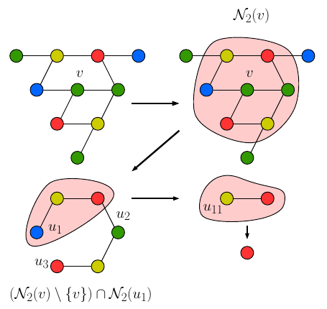
学会調査 › AISTATS：受賞・注目論文 ｜ AISTATS 2023 Notable Paper
The Power of Recursion in Graph Neural Networks for Counting Substructures
Behrooz Tahmasebi, Derek Lim, Stefanie Jegelka（MIT CSAIL）｜ AISTATS 2023
口頭発表 32 本（Notable）の 1 つ。近傍から中心ノードを除き、その交差近傍で再帰的にプーリングするだけの GNN（RNP-GNN）を考え、「再帰」そのものの表現力を解析。再帰の深さ τ で τ+1 ノードまでの任意の部分構造を数えられることを示した。
MPNN は 1-WL 相当で 3 ノード以上の誘導部分グラフを数えられない。k-GNN やテンソル型は Θ(n^k) の計算を要し、LRP は近傍サイズ c に対し c! の計算を要する。RNP は疎なグラフで計算量がほぼ線形まで下がる。
中心 v の r1 近傍から v を除き、v との隣接の有無を印として付けて再帰する。グラフの「被覆列」(r1,…,rτ) を定義し、それを持つ部分構造は数えられる（Thm. 4.4）。r-局所関数の普遍近似（Thm. 4.6）、更新回数 O(n c^τ)（Thm. 4.7）。
Chen+（2020）の数え上げ課題で三角形（ER）の正規化 MSE 1.39e-5（Deep LRP 2.81e-5、GIN 1.23e-1）など上位（Table 2）。1-WL では判別できない EXP データで、r1=2 なら精度 99.8%（r1=1 は 50%, Table 3）。
出典：RNP-GNN (Tahmasebi+ 2023) Fig. 2（半径列 (2,2,1) の再帰：v の 2 近傍 → u1 との交差近傍 → さらに 1 近傍）
発表：AISTATS 2023
リンク：https://proceedings.mlr.press/v206/tahmasebi23a.html
受賞：AISTATS 2023 Notable Paper
調査日：2026-10-27
確認範囲：全文（問題提起・手法・実験・結果・考察）
著者：ETH 仮定の下で n^Ω(k) の下界と情報理論的下界を示し、RNP がほぼ最適と論じる。
所感：グラフ再構成予想との関係づけが興味深い。実験は小規模な合成課題が中心で、化学などの実データでの検証は限られる。
・Can Graph Neural Networks Count Substructures? (Chen+ 2020)（未調査）
・ESAN (Bevilacqua+ 2022)（未調査）
・How Powerful are Graph Neural Networks? (Xu+ 2019)（未調査）
Research Survey ｜ 学会調査 › AISTATS：受賞・注目論文
Notes:
Notable の出典：GitHub aistats/aistats2023 の accepted.md と _data/orals_fixed.tsv（Notable papers = 口頭発表 32 本）、Notable は上位約 2%（https://iccs.cam.ac.uk/news/henry-moss-awarded-notable-paper-aistats-2023）。本文：PMLR v206。

Slide 23
学会調査 › AISTATS：受賞・注目論文 ｜ AISTATS 2023 Notable Paper ｜ 詳細・評価ポイント
The Power of Recursion in Graph Neural Networks for Counting Substructures
Behrooz Tahmasebi, Derek Lim, Stefanie Jegelka（MIT CSAIL）｜ AISTATS 2023
問題設定：多くの GNN は「グラフを部分グラフに分解し（再帰ステップ）、集約する」形をとる。MPNN は 1 ホップ近傍を反復集約するだけで部分構造を数えられず、高次 GNN は計算が重い。純粋な再帰がどれだけ強いかは未解明だった。
手法：RNP-GNN は各ノード v について近傍から v を除いた部分グラフを取り出し、v との隣接を特徴に加え、その上で半径列 (r2,…) を使って再帰的に表現を作り、GIN 型の単射な集約でまとめる。
結果：被覆列を持つ部分構造の数え上げと局所関数の普遍近似を証明。最大次数 Δ=O(1) なら O(n) で済み、k-WL は n^k を要する。ETH と情報理論から下界を導き、ほぼ最適と示した。数え上げ課題と EXP で高性能。
限界：大きな部分構造では計算量が増え、実データでの評価は少ない。
AISTATS 2023 Notable Paper
・「再帰」単独の表現力を初めて定量化
・疎グラフで高次 GNN より桁違いに安価
・計算量の下界と合わせ近最適性まで示した
・本アーカイブの GNN 分野に直結する理論成果
（調査者の見立て）
Research Survey ｜ 学会調査 › AISTATS：受賞・注目論文

